Slide 1

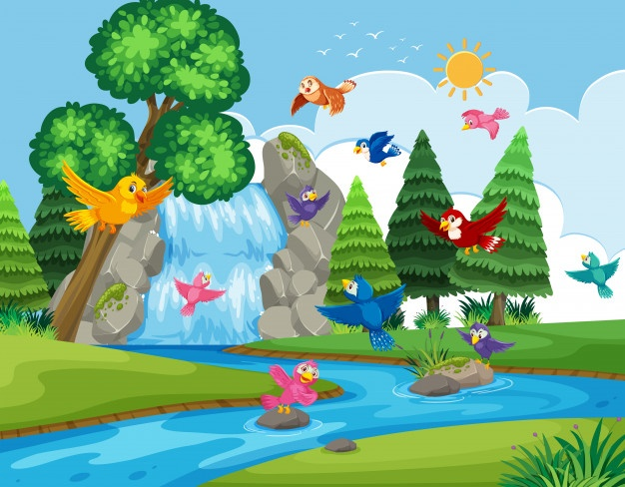

Cùng khởi động ngày mới nhé chúng ta hãy giúp những chú chim này trả lời tốt các câu hỏi để chúng có thế tránh đi mùa đông lạnh giá nhé!
Notes:
Thiết kế bởi: Hương Thảo - tranthao121006@gmail.com

Slide 2


Thực hiện tính 1,5 ×x 12 được kết quả là:
18
Notes:
Thiết kế bởi: Hương Thảo - tranthao121006@gmail.com

Slide 3

Thực hiện tính 3,6 x 0,25 được kết quả là:
0,9

Slide 4

19 + 18 = ?
37

Slide 5

3. Thực hiện tính
15,2 x 0,1 được kết quả là:
1,52

Slide 6

Chúc mừng các em

